Slide 1
Django 50 Hrs by Uncle Engineer
EP7
https://www.youtube.com/watch?v=P4hE8a3leQ4&feature=youtu.be&fbclid=IwAR14X0UpeoWreQ7fpaYewO0foqWUi2-i1zpBdpFHJn6xXE0LYIfBtpxZvIA

Slide 2
Outline
if elif else in django template
Bootstrap Grid Systems
Image in Django template
Upload Image Form

Slide 3
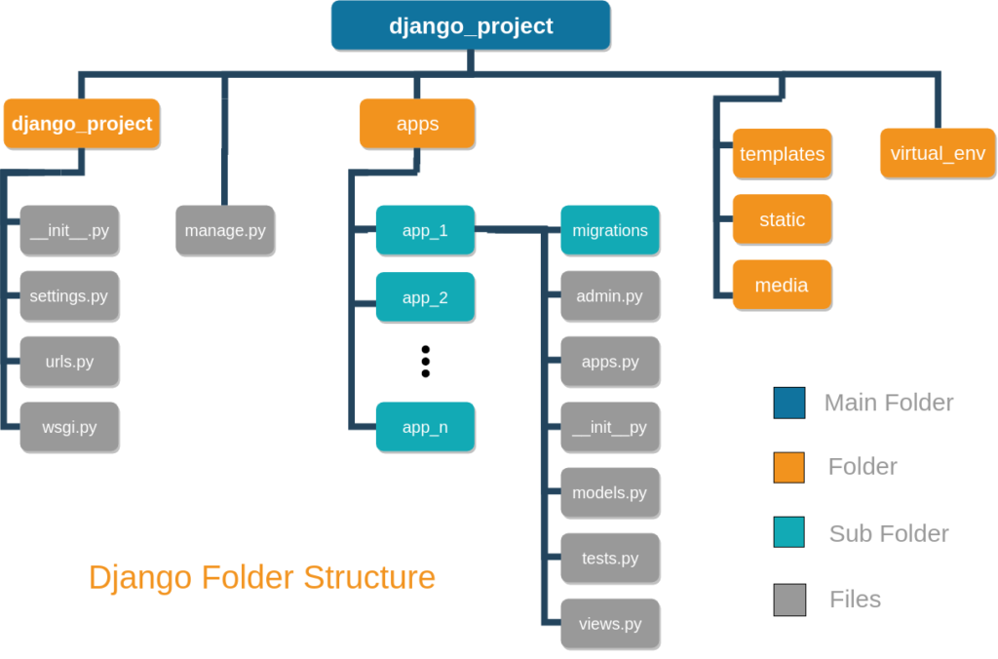
โครงสร้างของ Django
https://studygyaan.com/django/best-practice-to-structure-django-project-directories-and-files

Slide 4
Start Project: firstweb
ไปที่ E:\Django50Hours
Activate environment
.\venv\scripts\activate
สร้างโปรเจคชื่อ firstweb
django-admin startproject firstweb
เข้าไปในโฟลเดอร์ firstweb
cd firstweb
เรียกใช้ไฟล์ manage.py จะทำการจัดการเว็บ และเป็นการ start server
python manage.py runserver
ปิดการ run server
Ctrl+C
E:\Django50Hours
venv
firstweb
firstweb
Project setting
db.sqlite3
manage.py
app : myapp
Notes:
manage.py
ไฟล์หลักที่ใช้ในการจัดการเว็บ
db.sqlite3
ฐานข้อมูลของเว็บ โดยใช้ sqlite ที่ติดตั้งมากับ python อยู่แล้ว
ทั้งนี้สามารถใช้ฐานข้อมูลตัวอื่นก็ได้ เช่น PostgreSQL, mySQL
ข้อเสียของ sqlite จะไม่มีหน้า GUI

Slide 5
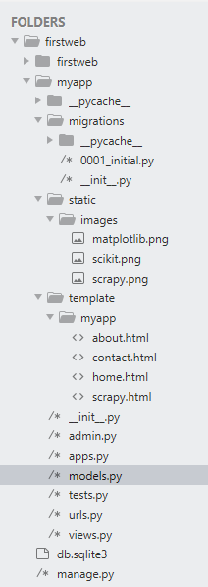
Summary EP4
เมื่อ Client มีการส่ง request ผ่านทาง web browser สิ่งที่เกิดขึ้นคือ
เข้ามาที่โปรเจค firstweb
Level1: เข้ามาตรวจสอบที่ firstweb\urls.py
ดู request ว่าต้องการเข้าหน้า admin ไหม ถ้าใช่ก็จะแสดง หน้า admin ให้ login
ถ้าไม่ใช่ก็จะต้องต่อไปยัง myapp\urls.py
Level2: เข้ามาที่ firstweb\myapp\urls.py
มีการเรียก path ของ Home
Home เป็นการ import มาจาก .views ดังนั้นจึงต้องไปดูไฟล์ firstweb\myapp\views.py
Level3: เข้ามาที่ firstweb\myapp\views.py
มีการ render จากไฟล์ myapp/home.html
Level4: แสดงหน้าเว็บ home.html

Slide 6
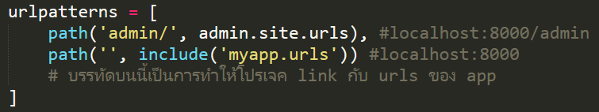
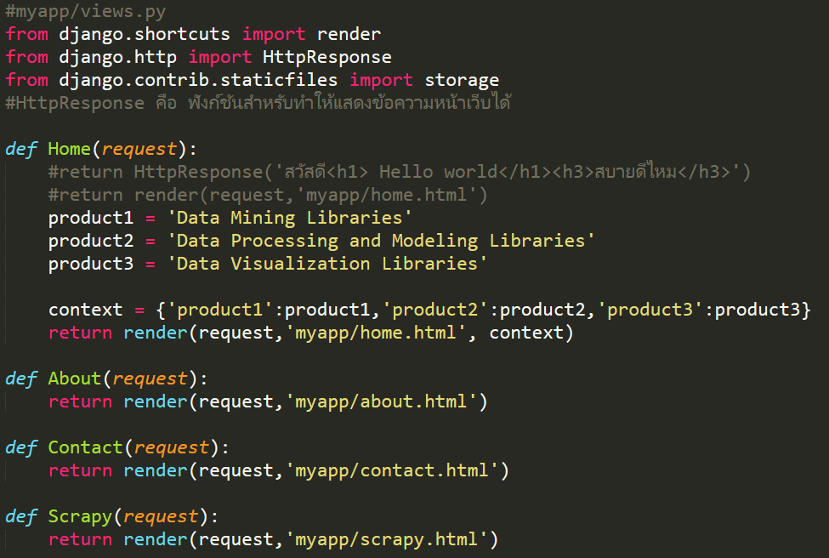
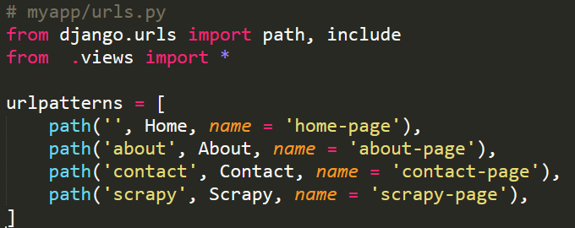
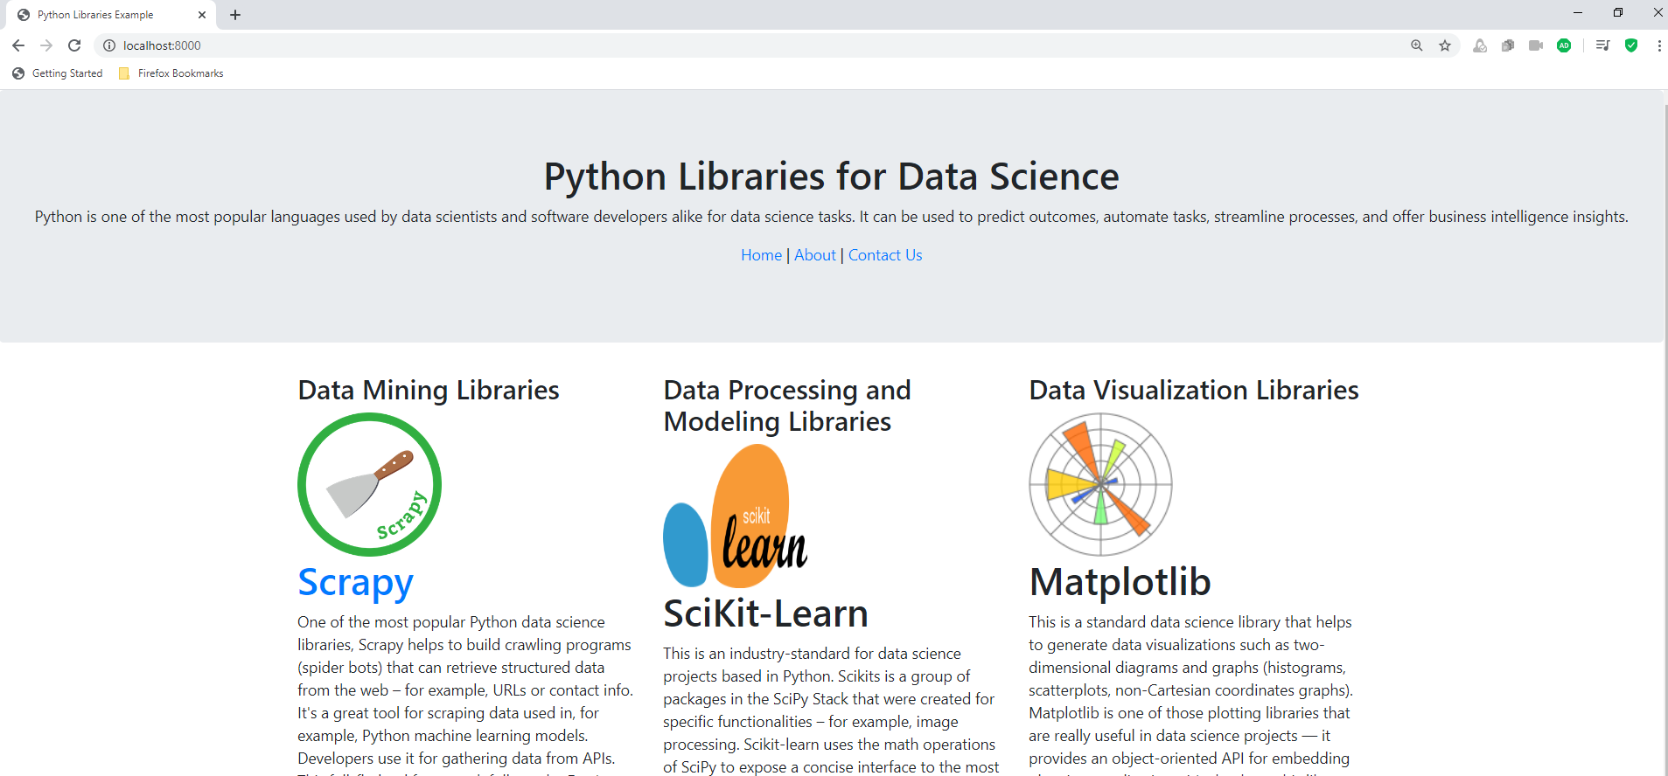
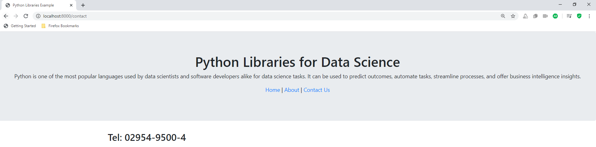
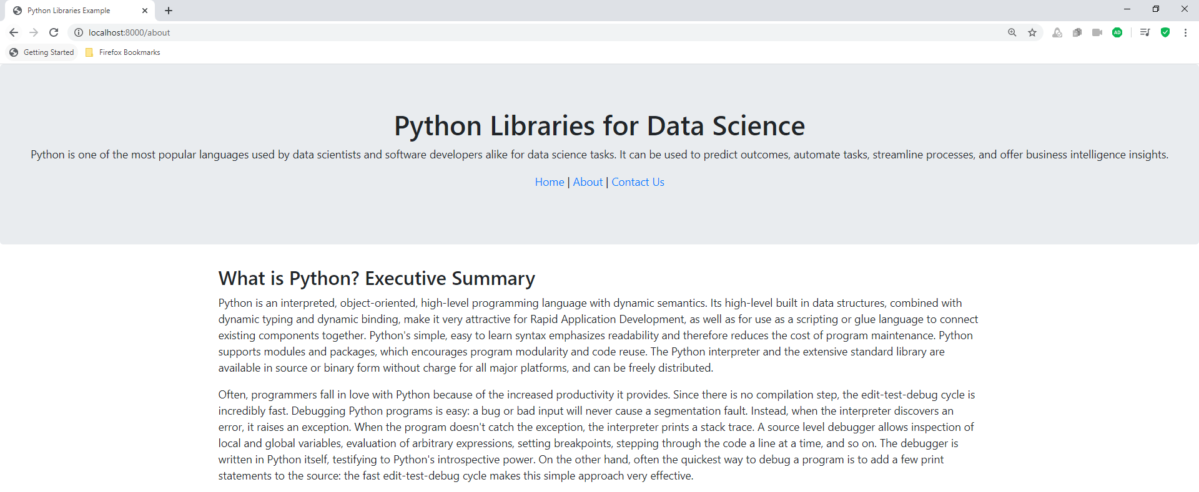
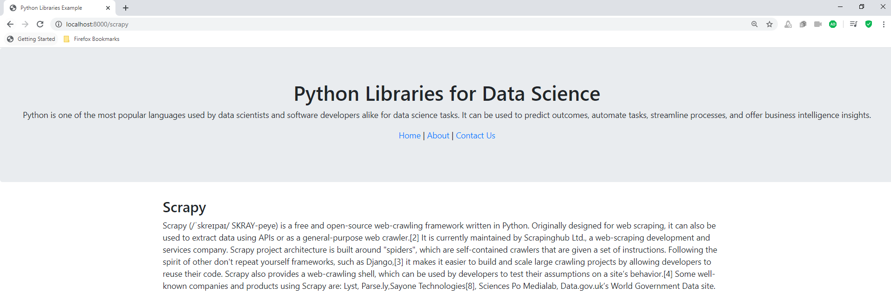
firstweb\urls.py
firstweb\myapp\views.py
firstweb\myapp\urls.py
template\myapp\home.html
template\myapp\contact.html
template\myapp\about.html
template\myapp\scrapy.html

Slide 7
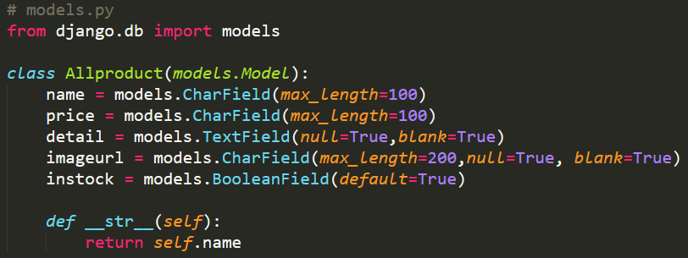
แก้ไข models.py
แก้ไขโมเดล โดยเพิ่ม instock ที่มีค่าเป็น boolean เข้าไป
หลังจากแก้ไขโมเดลต้องทำการ makemigrations และ migrate ใหม่
python manage.py makemigrations
python manage.py migrate

Slide 8
If-else

Slide 9
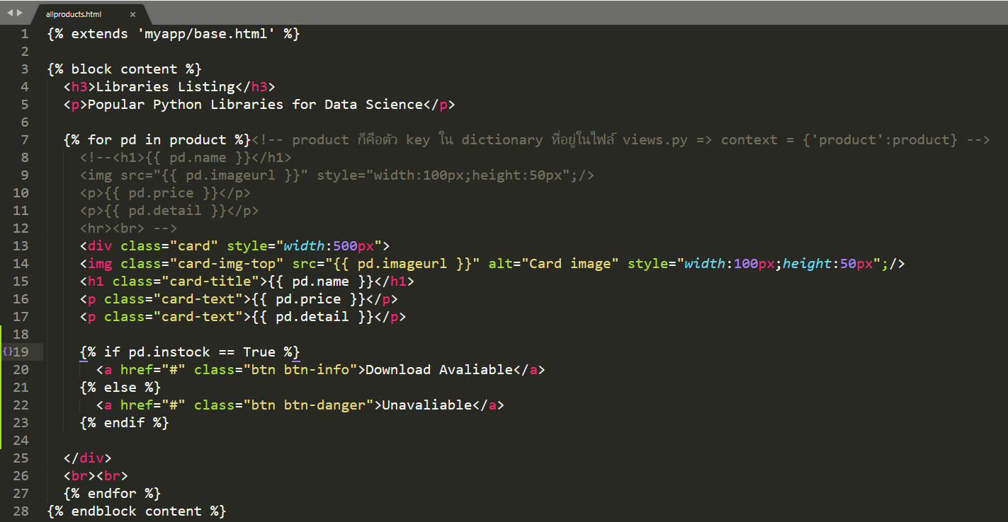
allproduct.html
ตัว Product ใดมีอยู่ใน stock หรือไม่

Slide 10
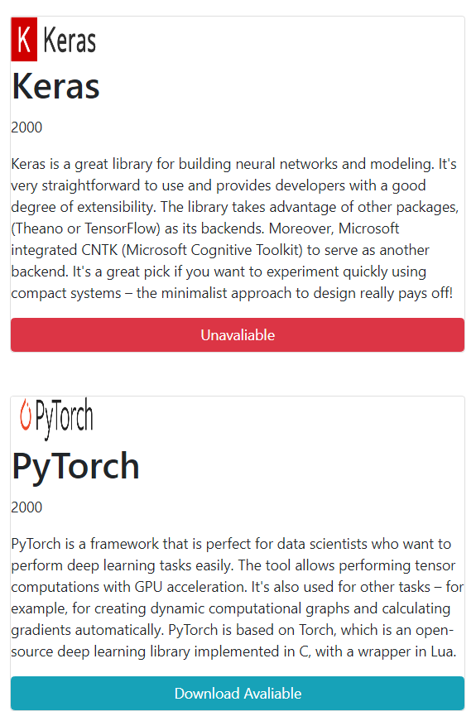

Slide 11
เรียงลำดับข้อมูล

Slide 12
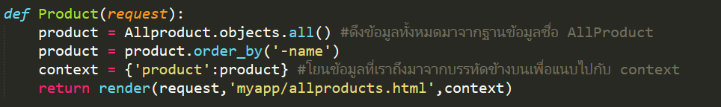
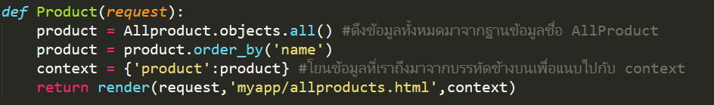
views.py
ทำการเรียงลำดับการแสดงผลข้อมูล เรียงลำดับตามชื่อ จาก Z to A
ทำการเรียงลำดับการแสดงผลข้อมูล เรียงลำดับตามชื่อ จาก A to Z

Slide 13
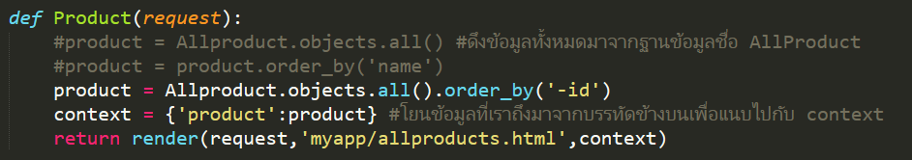
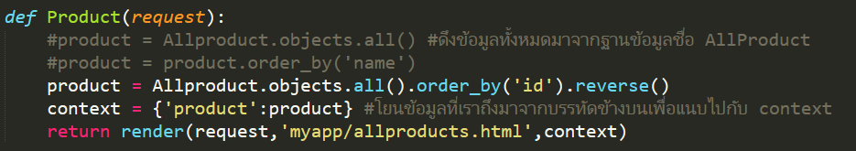
views.py
ทำการเรียงลำดับการแสดงผลข้อมูล เรียงลำดับตาม id ที่เราใส่เข้าไป โดยใส่ล่าสุดให้อยู่ในบนสุด
หรือ

Slide 14
Bootstrap4 grid system

Slide 15
allproduct.html
ใส่ bootstrap grid เพื่อให้แสดง 1 row แสดง 3 cards
https://www.w3schools.com/bootstrap4/bootstrap_grid_system.asp

Slide 16
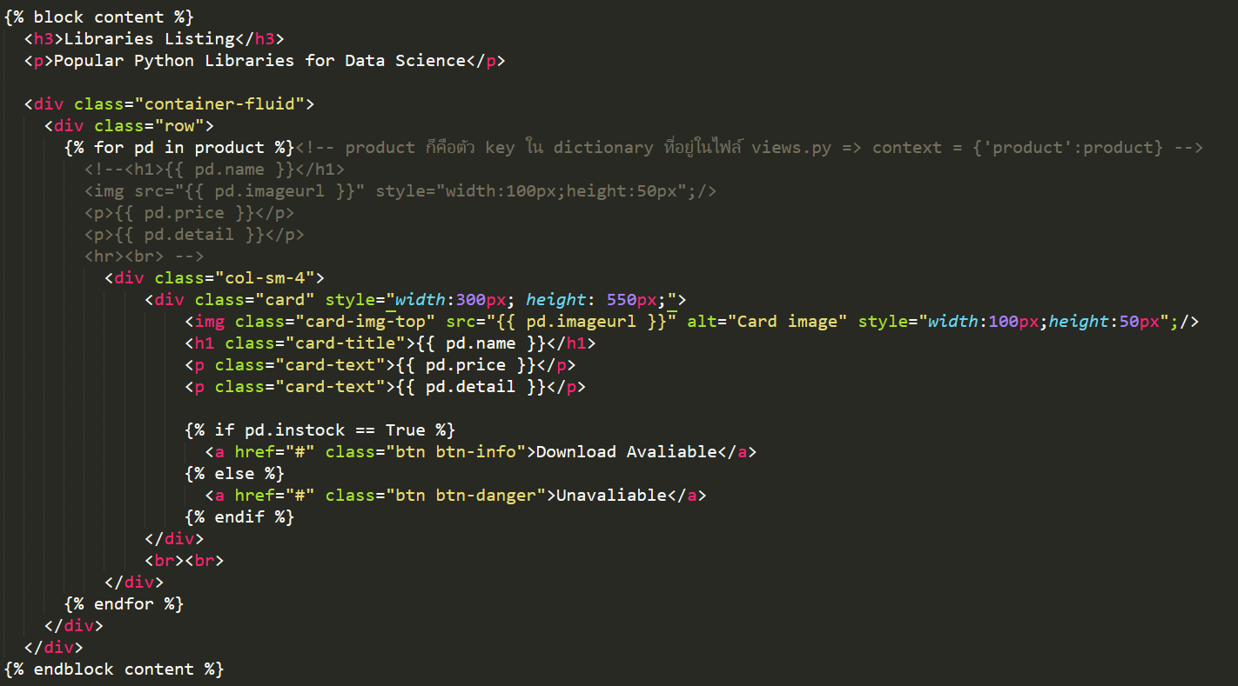

Slide 17
Image in Django Template

Slide 18
การ upload รูปภาพลงใน Template
https://matthiasomisore.com/web-programming/display-image-in-a-django-template-using-imagefield/?fbclid=IwAR2hefl2yR0lTGBROS5GDNpdEY9_715BxkogxCiSmvORqlz4A5BK5dndo58
Display Image in a Django Template (using ImageField)
Step 1
เปิดไฟล์ setting.py
นำคำสั่งต่อไปนี้วางไว้ล่างสุดของไฟล์ และบันทึกไฟล์
MEDIA_ROOT = os.path.join(BASE_DIR, 'media')
MEDIA_URL = '/media/'

Slide 19
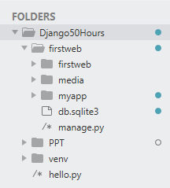
การ upload รูปภาพลงใน Template
Step 2
สร้าง folder ชื่อ media อยู่ในระดับเดียวกันกับตัว app

Slide 20
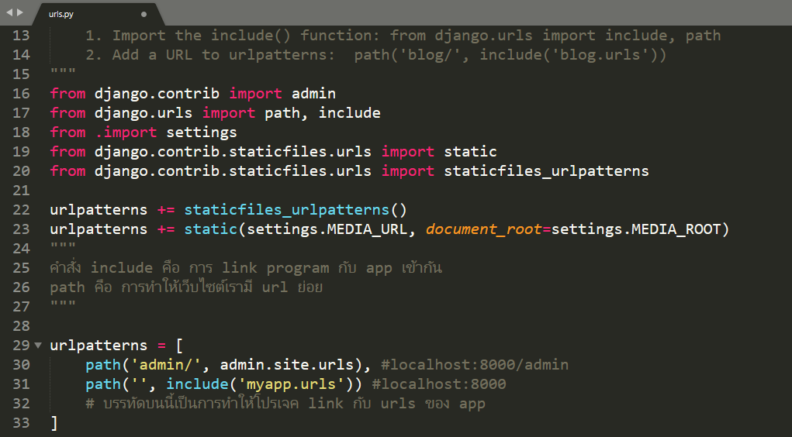
การ upload รูปภาพลงใน Template
Step 3
เปิดไฟล์ firstweb\urls.py ที่อยู่ในโฟลเดอร์เดียวกับ setting.py ซึ่งเป็นตัวหลัก

Slide 21
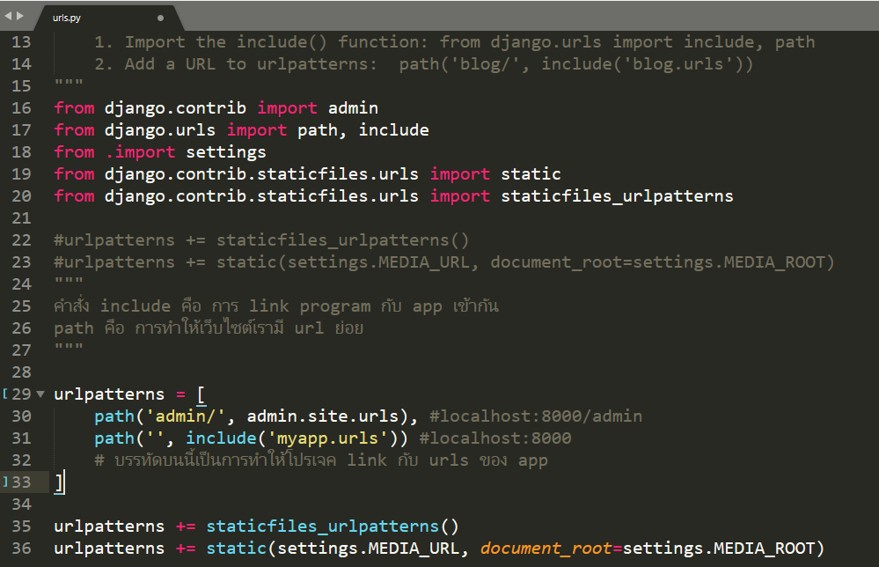
การ upload รูปภาพลงใน Template
Step 3
ย้ายคำสั่ง ต่อไปนี้ให้ไปต่อท้าย urlpatterns ที่เราสร้าง route ขึ้นมา
urlpatterns += staticfiles_urlpatterns()
urlpatterns += static(settings.MEDIA_URL, document_root=settings.MEDIA_ROOT)

Slide 22
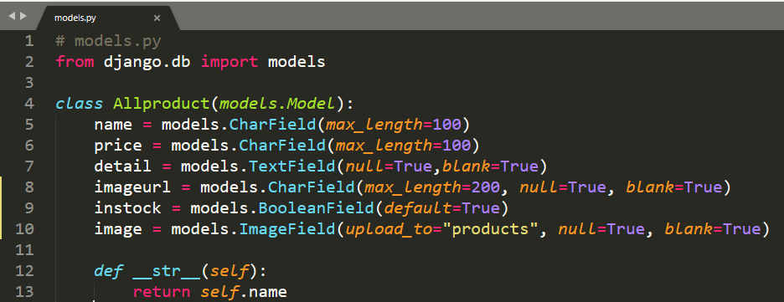
การ upload รูปภาพลงใน Template
Step 4
เปิดไฟล์ model.py และนำคำสั่งต่อไปนี้ไปใส่
image = models.ImageField(upload_to="products", null=True, blank=True)
ทำการ upload file ไปเก็บไว้ที่ media\products ให้อัตโนมัติ

Slide 23
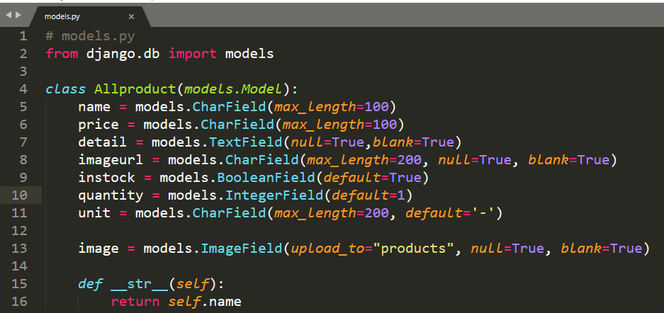
การ upload รูปภาพลงใน Template
Step 4
เพิ่ม quantity, unit ลงไปในโมเดล

Slide 24
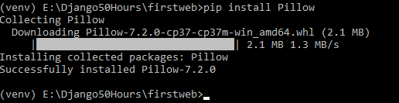
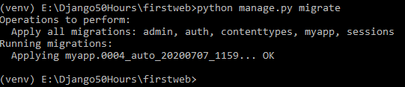
การ upload รูปภาพลงใน Template
Step 4
ติดตั้ง package ที่ชื่อว่า Pillow เพื่อใช้ในการแสดงผลรูปภาพ
pip install Pillow
python manage.py makemigrations
python manage.py migrate

Slide 25
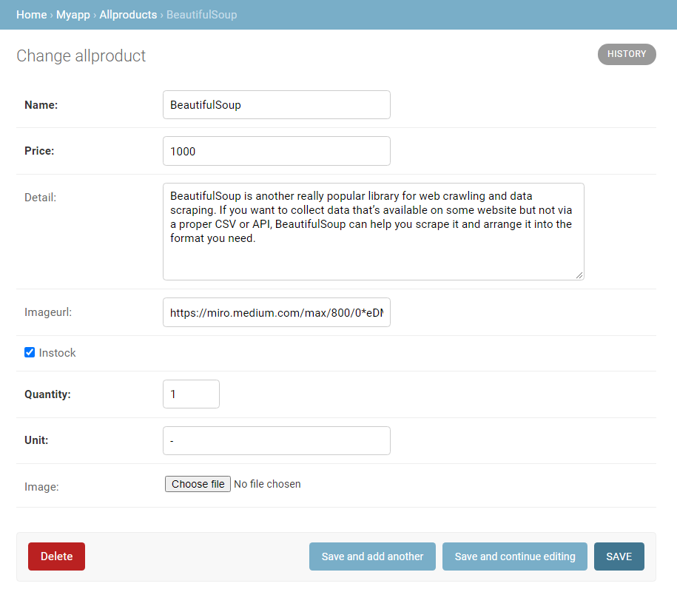

Slide 26

ทดสอบการนำรูปภาพที่อยู่ในเครื่อง upload ขึ้นไปยัง server admin

Slide 27
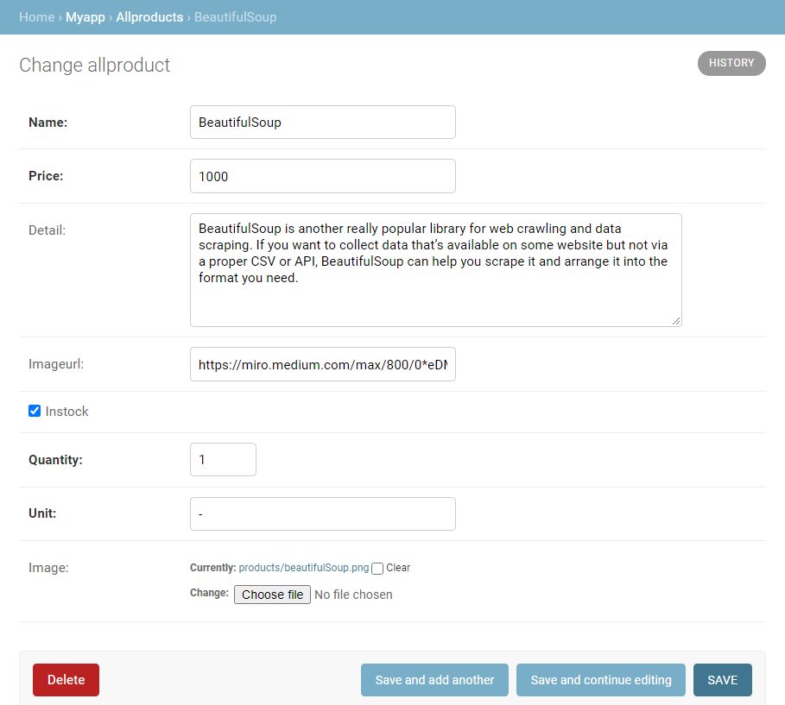
ทดสอบการนำรูปภาพที่อยู่ในเครื่อง upload ขึ้นไปยัง server admin
เมื่อคลิกเข้าไป

Slide 28
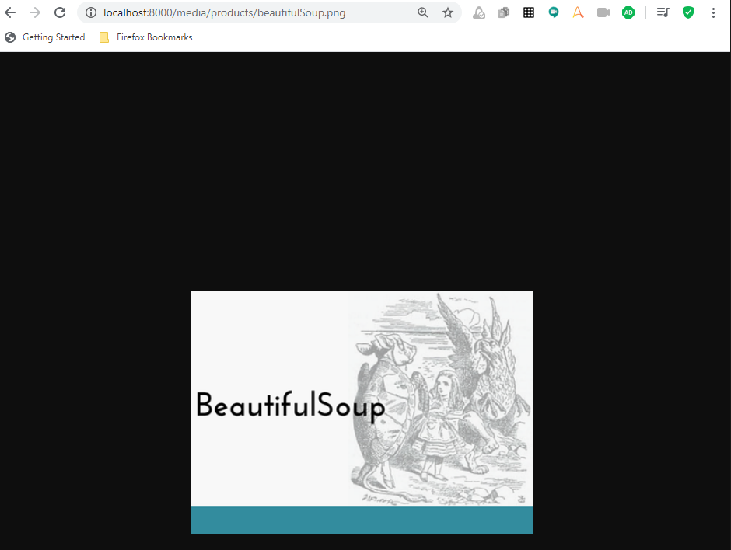
ทดสอบการนำรูปภาพที่อยู่ในเครื่อง upload ขึ้นไปยัง server admin

Slide 29
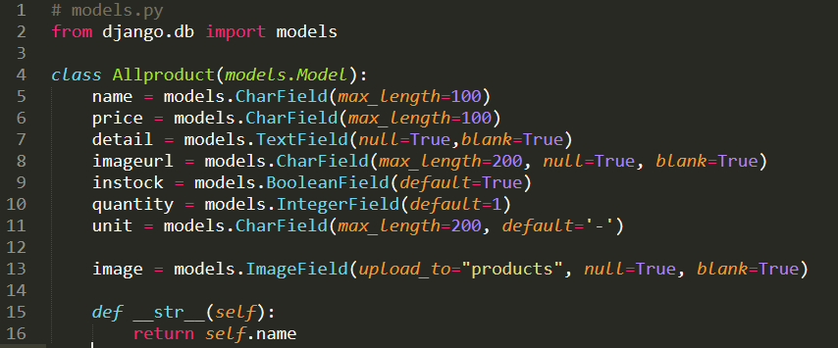
การ upload รูปภาพลงใน Template
Step 5
ใส่ reference ในไฟล์ allproducts.html
ใส่ reference ในไฟล์ allproducts.html
ชื่อ field ที่จัดเก็บรูปภาพที่เรากำหนดใน model คือ image
ตามด้วย .url

Slide 30
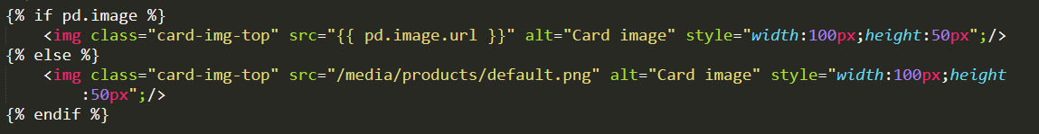
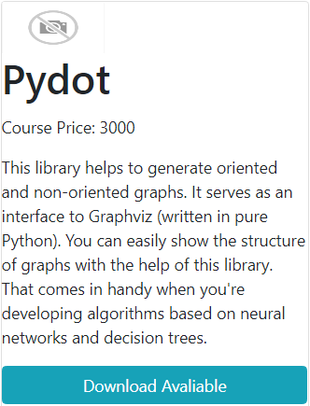
การ upload รูปภาพลงใน Template
Step 5
กรณีที่ไม่มีรูปภาพให้นำภาพที่เป็น default ขึ้นมาแสดงแทน
ทั้งนี้ต้องมีรูปที่จะใช้เป็น defualt ทำการ save เก็บไว้ฝในโฟลเดอร์ media\products
เขียนคำสั่ง if-else

Slide 31
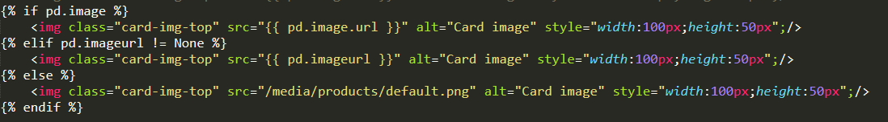
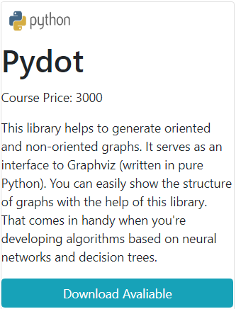
การ upload รูปภาพลงใน Template
Step 5
การนำรูปภาพจะมีลำดับดังนี้
ดึงจากรูปภาพที่ upload ก่อน
ดึงจาก imageurl
ดึงจาก default

Slide 32
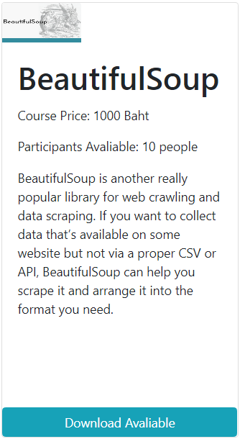
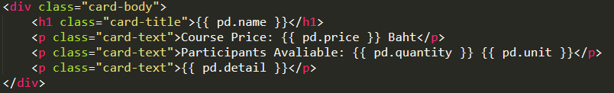
การ upload รูปภาพลงใน Template
Step 5
แสดงค่า quantity, unit
แก้ไขไฟล์ allproducts.html

Slide 33
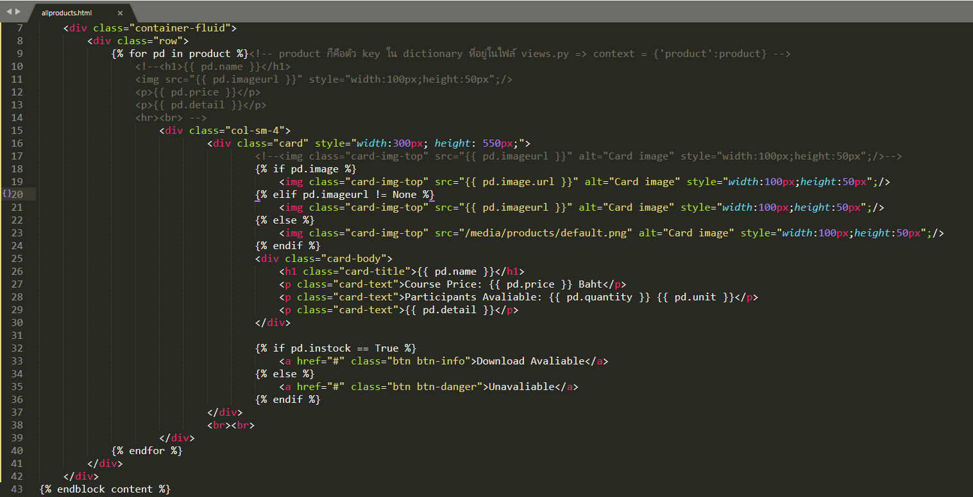

Slide 34
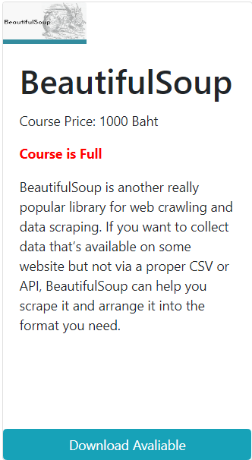
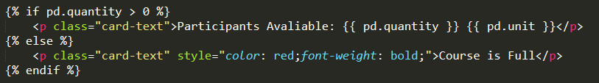
การ upload รูปภาพลงใน Template
Step 5
ถ้าสินค้า หรือ จำนวนผู้เข้าร่วมอบรมเต็มไม่เหลือที่ว่างแล้ว จะแสดงข้อความว่า Full

